Slide 1
MDSD Projekt
AutoIt und C#
Von
Raul Borchert und Dennis Weyrauch
20. Januar 2019

Slide 2
Gliederung
Einleitung
  Vorgehen und Modell
Was ist AutoIt?
Demonstration
  Aufbau des Generators
  Demonstration der DSL
  Demonstration des Validators
20. Januar 2019
Einleitung
2
Notes:
Vorgehen: Modellierung der Referenzprogramme.
UML Zeigen
2

Slide 3
Einleitung
Vorgehen wie in der Vorlesung kennengelernt.
  Modellierung der Referenzprogramme.
20. Januar 2019
Einleitung
3
Notes:
Vorgehen: Modellierung der Referenzprogramme.
UML Zeigen
3

Slide 4
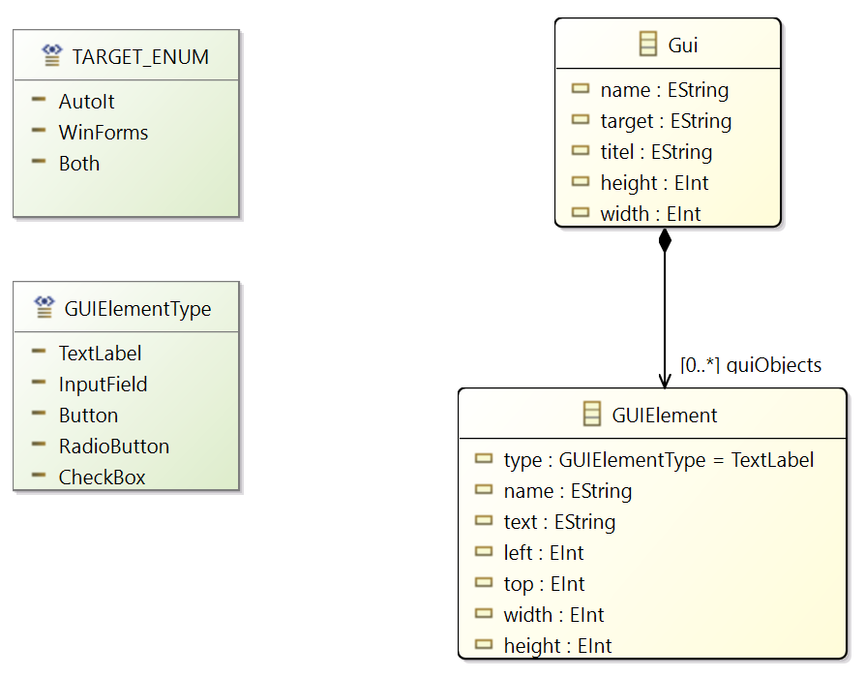
Einleitung
20. Januar 2019
Einleitung
4
Notes:
Vorgehen: Modellierung der Referenzprogramme.
UML Zeigen
Jeder hat zuerst sein Referenzprogramm geschrieben.
Anschließend versucht beide Programme in einen individuellen und einen generierten teil aufzuteile
Dies geschieht durch zwei verschiedene Dateien callbacks_NAME.ENDUNG genGUI_NAME.ENDUNG
4

Slide 5
Einleitung
Vorgehen wie in der Vorlesung kennengelernt.
  Modellierung der Referenzprogramme.
  Erstellung der Referenzprogramme.
  Aufteilung in generierten und individuellen Code.
  Erstellung der DSL.
  Implementierung der jeweiligen Codegeneratoren.
  Implementierung des Validators.
20. Januar 2019
Einleitung
5
Notes:
Jeder hat zuerst sein Referenzprogramm geschrieben.
beide Programme in einen individuellen und einen generierten teil aufzuteile
Dies geschieht durch zwei verschiedene Dateien callbacks_NAME.ENDUNG genGUI_NAME.ENDUNG
5

Slide 6

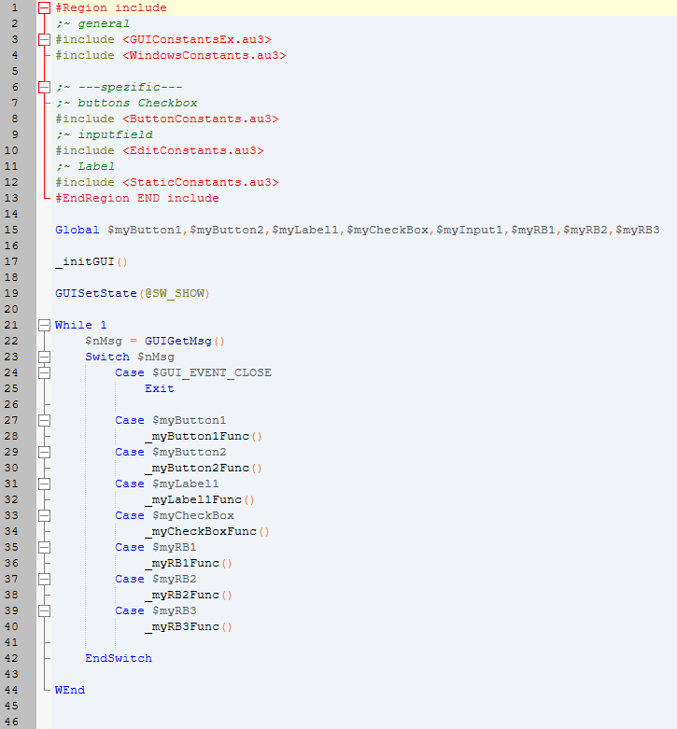
AutoIt
AutoIt ist eine Skriptsprache.
Freeware
Einsatz für Windows Automatisierung.
Erstellung von EXE Dateien möglich.
Die Syntax ist BASIC ähnlich.
Kein Callback Support.
20. Januar 2019
Einleitung
6
Notes:
6

Slide 7
Demonstration
Aufbau des Generators
  Besonderheit: Variable Generierung der Parameter Höhe und Breite
Demonstration der DSL
Demonstration des Validators
20. Januar 2019
Einleitung
7
Notes:
Jeder hat zuerst sein Referenzprogramm geschrieben.
beide Programme in einen individuellen und einen generierten teil aufzuteile
Dies geschieht durch zwei verschiedene Dateien callbacks_NAME.ENDUNG genGUI_NAME.ENDUNG
7

Slide 8
MDSD Projekt
AutoIt und C#
20. Januar 2019

